Slide 1
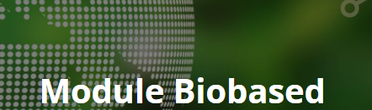

Slide 2
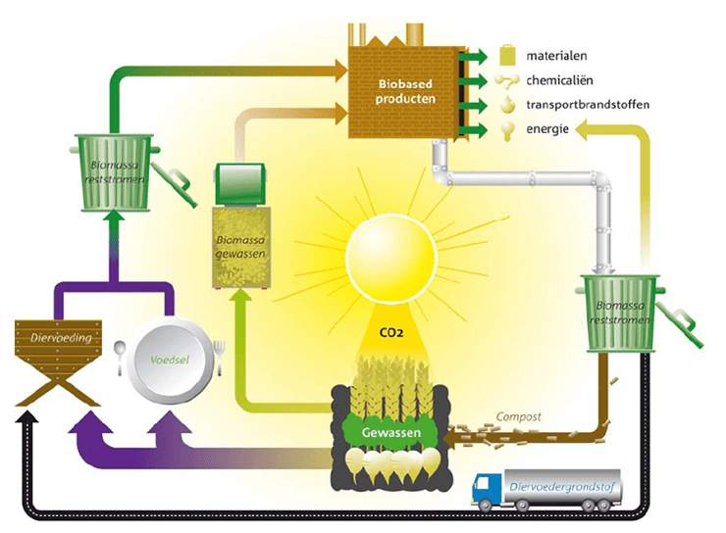
LES PROGRAMMA
20/3 Les 01: H1 Introductie Biobased en uitleg project
27/3 Les 02: H1 Duurzaamheid & Grondstoffen
03/4 Les 03: H2 Trends in biobased opinie en productiedoel
10/4 Les 04: H2 Focus op kwaliteit en zelfscan
17/4 Les 06: H4 & H5 Reststromen & Biomassa
24/4 Geen les
01/5 Vakantie
08/5 Les 07: Circulair bouwen
15/5 Toetsweek met presentatie
22/5 Les 09: Werken aan project
29/5 Les 10: Werken aan project
05/6 Geen les
12/6 Les 11: Werken aan project
19/6 Les 12: Werken aan project
26/6 Toetsweek & Eindpresentaties
1-5/7 Inhaal

Slide 3
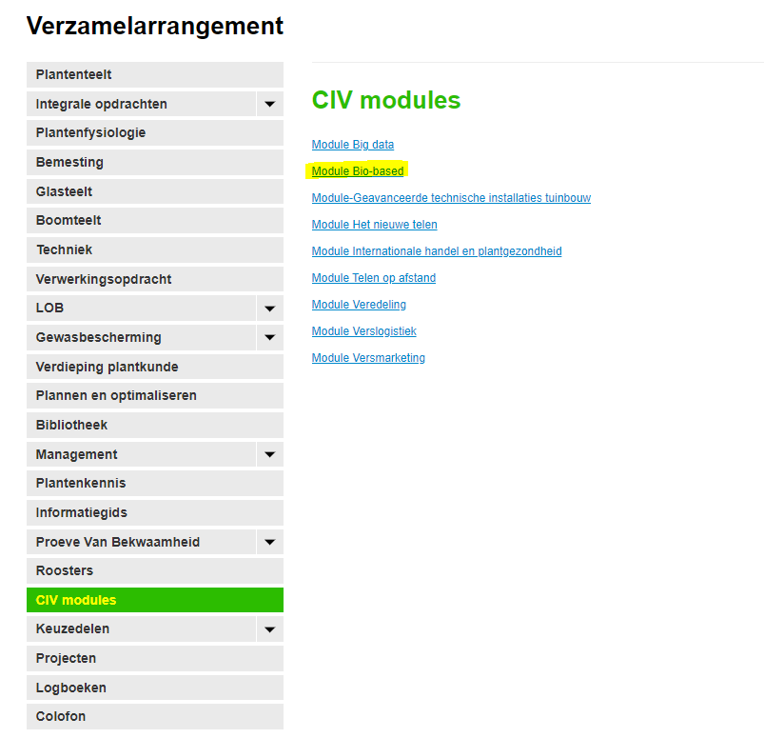
Les methode:
Eerst inloggen in Cumlaude

Slide 4
Les 04: H2 Focus op kwaliteit en zelfscan
Deze les:
Bespreken keurmerken
Zelfscan
Presenteren zelfscan

Slide 5
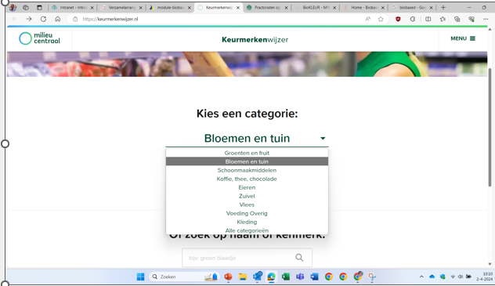
Les 04: H2 Focus op kwaliteit en zelfscan
Wildgroei van keurmerken.
De laatste jaren lijkt de waarde van keurmerken voor de consument af te nemen omdat er een wildgroei is ontstaan……..
Kijk maar eens op :
https://keurmerkenwijzer.nl/

Slide 6

Les 04: H2 Focus op kwaliteit en zelfscan
Er zijn 12 top keurmerken:
ambitieus (streng)
transparant
betrouwbaar

Slide 7

Les 04: H2 Focus op kwaliteit en zelfscan
Opdracht in de klas
Elke 4 topkeurmerken zijn van belang in de groensector
Zoek op https://keurmerkenwijzer.nl/ ieder 2 keurmerken die volgens jouw niets of weinig toevoegen aan de topkeurmerken en verklaar waarom niet.

Slide 8

Les 04: H2 Focus op kwaliteit en zelfscan
Vandaag kunnen we naar een
“Duurzame voetafdruk”

Slide 9

Les 04: H2 Focus op kwaliteit en zelfscan
Bij het opstellen van de duurzame voetafdruk kijken we naar:
Duurzame ontwikkeling
ontwikkeling die de behoeften van huidige generaties vervult, zonder daarbij de mogelijkheid voor toekomstige generaties om in hun behoefte te voorzien aan te tasten’
Ecologische Voetafdruk
totale oppervlakte aan biologisch productief land en water dat wordt gebruikt om alle middelen en energiestromen, die door deze mensen gebruikt worden, te produceren (voedsel, energie en materiaal) en om al het afval dat door dezelfde mensen wordt geproduceerd af te breken of te compenseren

Slide 10
Les 04: H2 Focus op kwaliteit en zelfscan
Bij het opstellen van de duurzame voetafdruk kijken we naar:
Fair Earth Share
Vergelijk tussen werkelijk gebruikte oppervlakte en beschikbare oppervlakte
Maat voor Duurzaamheid
Uit berekeningen blijkt dat de levenswijze in de ontwikkelde landen zorgt voor een voetafdruk die groter (gemiddeld tussen de 3 en 6 hectare) is dan de ‘Fair Earth Share’. Dit betekent dat de levenswijze van deze landen ten koste gaat van andere landen of toekomstige generaties en dat deze levenswijze als niet-duurzaam kan worden beschouwd.

Slide 11
Les 04: H2 Focus op kwaliteit en zelfscan
Duurzame ontwikkeling en de Ecologische Voetafdruk
Actie punten:
De productiviteit per oppervlakte-eenheid land
Een efficiënter gebruik van natuurlijke bronnen
De totale consumptie verminderen door het inkrimpen van de bevolking en het beperken van het persoonlijke verbruik

Slide 12
Les 04: H2 Focus op kwaliteit en zelfscan
Duurzame ontwikkeling en de Ecologische Voetafdruk
De duurzame voetafdruk
In dit project spreken we van een ‘duurzame’ voetafdruk, omdat het idee van de ecologische voetafdruk eigenlijk te simpel is, er wordt alleen naar oppervlakte gekeken. Wij willen ook kijken naar de manier waarop dat oppervlak wordt veranderd: onze manier van consumeren kan zorgen dat land voorgoed onbruikbaar wordt (ontbossing en erosie, of vergiftigen met chemische stoffen etc). Voor het plaatselijk milieu en de plaatselijke bevolking kan onze ‘drang tot consumeren’ ernstige gevolgen hebben
bron: https://sustainablefootprint.org/nl/about-this-project/sustainable-footprint/#:~:text=Deze%20voetafdruk%20is%20een%20globale,lokaal%2C%20nationaal%2C%20internationaal)
.

Slide 13
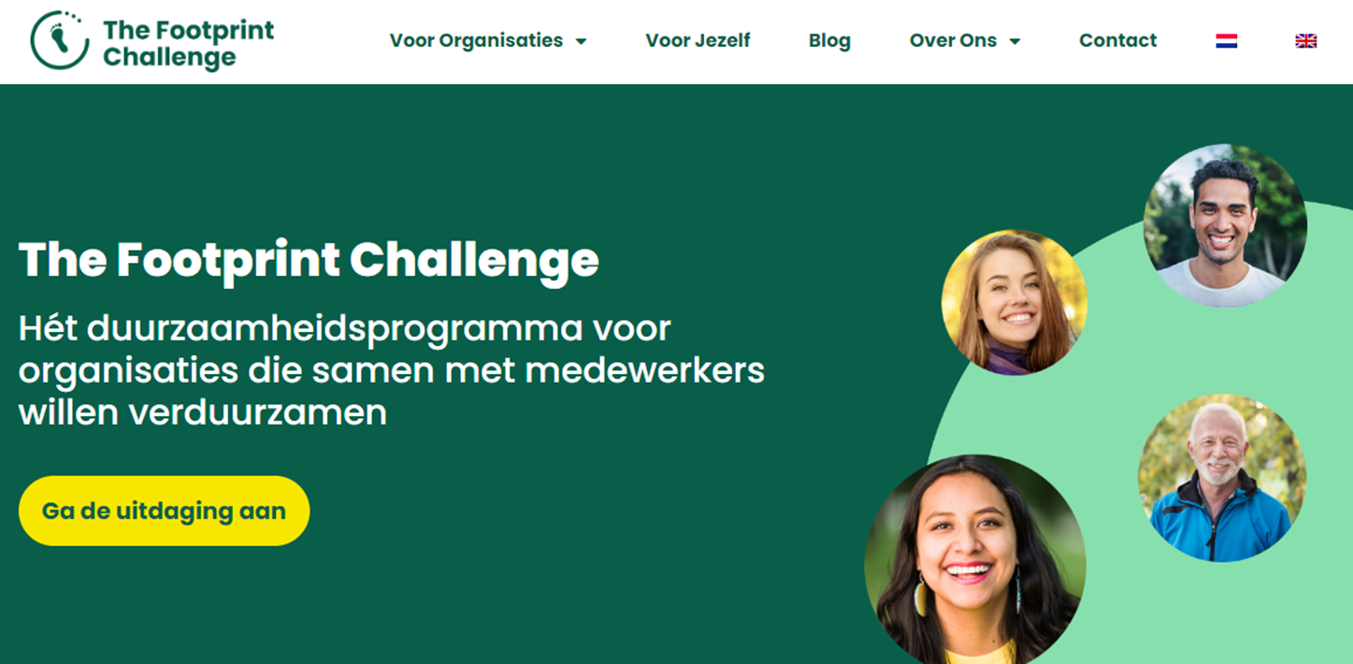
Les 04: H2 Focus op kwaliteit en zelfscan
Bedrijven worden uitgedaagd 40 dagen te werken aan een betere footprint
Bron: https://footprintchallenge.nl/

Slide 14



Les 04: H2 Focus op kwaliteit en zelfscan
Hoe werkt dat?

Slide 15
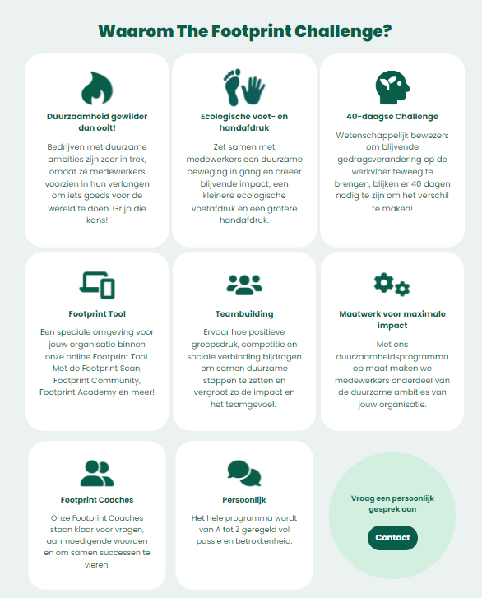
Les 04: H2 Focus op kwaliteit en zelfscan

Slide 16
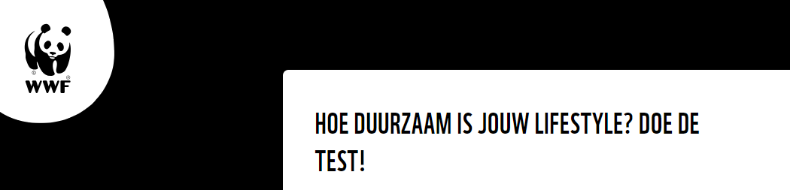
Les 04: H2 Focus op kwaliteit en zelfscan
https://voetafdruktest.wwf.nl/
Doe nu de test en bespreek dit in de klas, vraag jezelf af waar winst is te behalen

